Slide 1
Библейские сказания
Презентацию подговила ученица 5 «Г» класса Грибова София

Slide 2
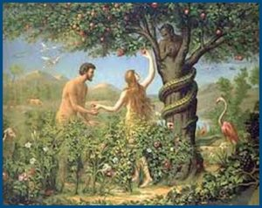
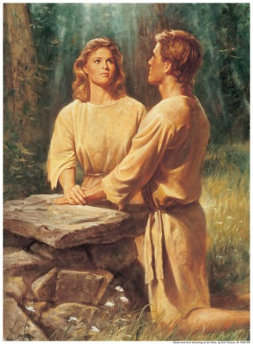
Как бог изгнал Адама и его жену из рая
Посреди райского сада росло древо познания добра и зла, Бог сказал Адаму: «От всякого дерева в саду ты будешь есть; а от древа познания добра и зла, не ешь от него, ибо в день, в который ты вкусишь от него, смертью умрешь».Адам и его жена жили в райском саду счастливо и безмятежно, не зная ни болезней, ни душевных страданий. Злой дух позавидовал им и решил нарушить их блаженное существование. Он принял облик змея и, явившись перед женщиной, спросил: «Подлинно ли сказал Бог: не ешьте ни от какого дерева в раю?» Женщина ответила, что Бог разрешил есть плоды со всех деревьев, кроме древа познания добра и зла, иначе они с Адамом умрут. Коварный змей заверил ее, что плоды древа познания добра и зла вовсе не смертельны, и сказал: «Знает Бог, что в день, в который вы вкусите их, откроются глаза ваши, и вы будете, как боги, знающие добро и зло». Женщина увидела, «что древо хорошо для пищи, и что оно приятно для глаз и вожделенно, потому что дает знание, и взяла плодов его и ела; и дала также мужу своему, и он ел». В Библии не говорится, что за плоды росли на древе познания добра и зла, но по традиции считается, что это были яблоки. Так первые люди ослушались Бога и совершили так называемый «первородный грех», исказивший истинную, богоподобную природу человека. По христианскому учению, первородный грех тяготеет над всеми людьми, и освободиться от него можно, лишь приняв крещение. Вкусив запретного плода, Адам и его жена стали различать добро и зло. До сих пор они ходили нагими, не задумываясь о том, хорошо это или плохо, но теперь поняли, что нехорошо. Вскоре Бог пришел погулять в Эдемском саду «во время прохлады дня». Адам и его жена, не желая попадаться ему на глаза, спрятались среди деревьев. Бог окликнул Адама: «Адам, где ты?» Адам ответил из-за деревьев: «Голос Твой я услышал в раю, и убоялся, потому что я наг, и скрылся». Тогда Бог спросил: «Кто сказал тебе, что ты наг? Не ел ли ты с древа, с которого Я запретил тебе есть?» Адам, вместо того чтобы покаяться, попытался переложить вину на жену: «Жена, которую Ты мне дал, она дала мне от древа, и я ел». А женщина сказала: «Змей обольстил меня, и я ела». Бог разгневался и на змея, и на женщину, и на Адама — и назначил им всем суровое наказание: змею повелел отныне ползать на брюхе, женщине — в муках рожать детей и покоряться мужу, Адаму — в поте лица добывать свой хлеб. Бог изгнал Адама и его жену из рая.

Slide 3
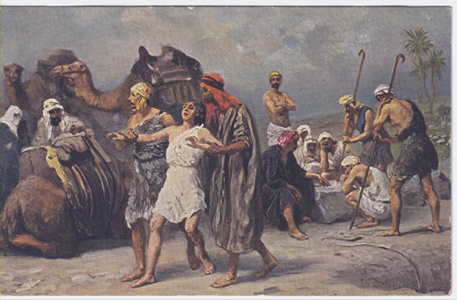
Иосиф и его братья

Slide 4
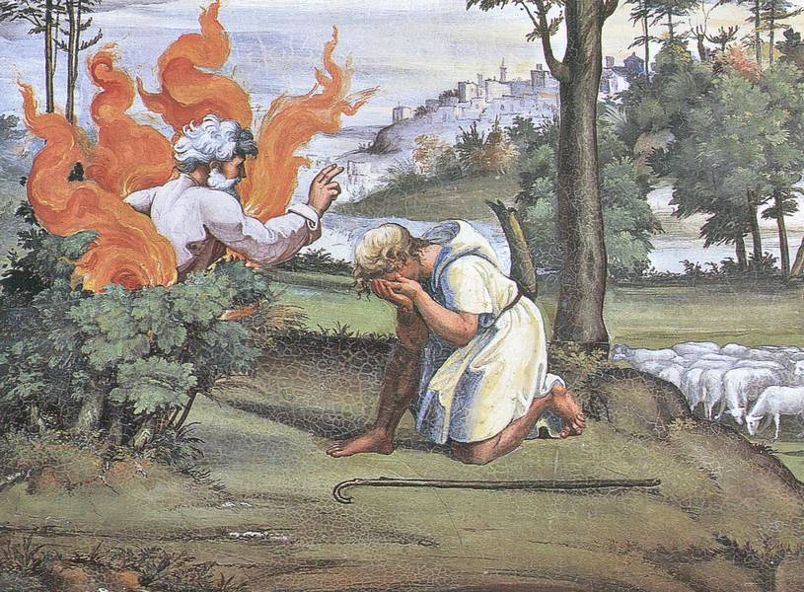
Моисей выводит евреев из Египта
Постепенно они забыли свое родство. Образовались отдельные народы (или Нации), со своими обычаями и языком.Люди стали понемногу забывать веру в Бога и вместо Бога стали кланяться солнцу, луне, звездам, рыбам, птицам, зверям и даже сделанным из дерева, камня или металла изображениям, или идолам. В честь ложных богов строили храмы и приносили жертвы.Только один человек из потомков Сима (сына Ноя) хранил веру в истинного Бога. Его звали Авраам. Чтобы сохранить веру Авраама, Бог поселил его на хорошей плодородной земле и дал ему обещание произвести от него великий народ, из которого со временем родится обещанный первым людям Спаситель. Так со временем появился избранный Богом еврейский (или израильский) народ. Однажды этому народу из-за голодных, неурожайных лет пришлось переселиться в другую страну — Египет. Первое время они жили там очень хорошо, но потом страной стал править жестокий царь (фараон). Он посылал израильтян на самые тяжелые работы. Они должны были работать на поле, строить дома и города. Их заставляли делать и обжигать кирпич, тесать и таскать камень для построек. Но этого фараону показалось мало, и тогда он приказал убивать всех новорожденных еврейских мальчиков. Подумайте только, какое горе было матерям, когда в их дом врывались египтяне, вырывали из рук детей и убивали.И вот в одной израильской семье родился мальчик. Мать прятала своего малыша, но мальчик рос, и голосок его становился звонче и громче. Тогда матери стало страшно, дальше нельзя было скрывать младенца. Она принесла тростник, сплела корзиночку, обмазала ее смолой, положила в нее мальчика и спрятала в камышах на берегу большой реки. Мать ушла, а старшая ее дочка осталась сторожить братика.Через некоторое время на берег пришла царевна, дочь фараона, со своими служанками. Вдруг она увидела в камышах корзинку. «Что это за корзиночка плавает там на воде? — спросила царевна служанок. — Принесите ее сюда!».Царевна увидела в корзинке маленького плачущего мальчика. Доброй царевне стало жалко малыша. «Это, — сказала она, — вероятно, дитя какой-нибудь израильтянки».Тут к ней подбежала сестра мальчика и спросила: «Хочешь, я позову кормилицу для этого ребенка? Я найду». «Хорошо, найди», — согласилась царевна

Slide 5
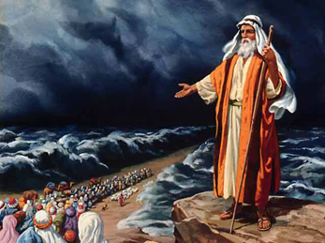
. И девочка привела свою мать. «Возьми, — сказала царевна женщине, — этого мальчика к себе и вскорми мне его. Когда же он подрастет, то приведи его ко мне, и я награжу тебя за это».Можете представить, как мать радовалась этому? Ведь ее дитя будет жить. Она благодарила Бога за спасение ребенка.Когда мальчик подрос, мать привела его во дворец. Царевна взяла его к себе и любила как своего сына. А назвала она его Моисей, что значило «вынутый из воды».Моисею хорошо было во дворце. Он многому научился, но никогда не забывал, что он еврей и что другим евреям живется очень плохо. Однажды он заступился за одного еврея, которого жестоко бил египтянин. Об этом узнал фараон и захотел убить Моисея. Моисею пришлось убежать в другую страну.Там он женился и пас овец у отца своей жены. Однажды он повел свое стадо далеко в пустыню и взошел на одну гору, которая была покрыта кустарниками. Вдруг он увидел, что горит целый куст. Но чудо! Куст горел, но не сгорал. Все веточки, листочки оставались целы.Сам Господь Бог явился ему в пламенном огне. Бог сказал, чтобы Моисей вернулся в Египет и вывел оттуда еврейский народ.Моисею было страшно идти к фараону и требовать, чтобы он отпустил его народ, но Бог обещал помогать ему. Фараон долго не желал слушать Моисея, но, когда на Египет одна за другой напали страшные беды, он отпустил израильтян.Моисей повел евреев к земле, обещанной Богом. Однако фараон пожалел, что отпустил евреев (кто же будет работать на египтян?), и послал солдат в погоню.Через некоторое время израильтяне увидели, что их догоняют воины, и сильно испугались. Впереди их было Красное (Чермное) море, позади — погоня.Моисей с крепкой верой помолился Господу. Господь сказал ему: «Возьми жезл свой и ударь по воде». Моисей сделал это, и вода расступилась по обе стороны и образовалась дорога посреди воды. Евреи по морскому дну, как по суше, перешли на другую сторону моря.Так часто Господь помогает людям и спасает несчастных чудесным образом.Фараон и его войско тоже захотели перейти на другую сторону, но воды морские соединились и они погибли.Израильтяне же, увидев это, упали на колени, воспели хвалебные песни и благодарили Бога, как единственного своего Помощника. Так Господь спас своих людей от рабства.

Slide 6
Бог даёт законы
Перейдя через Чермное море, евреи все время шли по пустыне. По велению Божию Моисей повел народ к горе Синай. Около горы они поставили палатки. Моисей взошел на гору, и Господь сказал ему: «Так скажи сынам израилевым: если будете слушаться голоса Моего, то будете Моим народом». Когда евреи узнали об этом, отвечали: «Все, что сказал Господь, исполним».! Тогда Господь повелел людям готовиться к принятию Закона Божия.На третий день густое облако покрыло вершину горы Синай. Сверкали молнии, гремел гром и раздавался сильный трубный звук. От горы шел дым, и вся она сильно колебалась.И дал Господь Моисею Свой Закон, в котором сказано, как должны жить люди. В этом Законе 10 заповедей. Они были написаны на двух скрижалях, то есть каменных досках. Заповеди указывают, что должен делать человек и чего избегать, чтобы быть любящим Бога, честным, добрым, верным. Заповеди помогают человеку разобраться в своих поступках, в своем поведении, понять, где добро, а где зло. Заповеди помогают людям воспитывать себя и бороться со злом.Сойдя с горы, Моисей все эти законы и все, что открыл ему Господь на горе Синай, записал в книги. Так появилось у нас Священное Писание, или Закон Божий.Вот 10 главных законов — заповедей:1. Я Господь Бог Твой; да не будет у тебя других богов, кроме Меня.Мы должны верить в Бога, слушаться Его, исполнять Его волю, молиться Ему, стараться не делать плохого и никогда о Нем не забывать.2. Не делай себе кумира и никаких изображений того, что ты видишь вверху на небе, внизу на земле, под землею, в воде. Смотри! Не молись этим изображениям и не приноси им жертвы — не служи им.Кумир — изваяние (статуи, куклы) из дерева, камня, металла. Другое название — идол. Вспомните, что, расселившись по земле, люди стали забывать истинного Бога и начали поклоняться солнцу, луне, птицам, зверям и т.п. Они делали их изображения и служили им, молились и приносили жертвы.Все это Бог запрещает людям. Нельзя почитать за Бога то, что Он сотворил.3. Не произноси имени Господа Бога Твоего напрасно. Свято имя Божие, почитай (уважай) Его.Мы должны произносить имя Бога со вниманием, с благоговением, не торопясь читать молитвы. Нельзя говорить о Боге в пустых разговорах, клясться Его именем.4. Помни праздничный день каждой недели и проводи его свято: шесть дней трудись, а седьмой день посвяти Господу Богу Твоему.В будни почитающие Бога не должны лениться, а в воскресение и другие праздники ходить в церковь, побольше молиться, делать добрые дела.5. Почитай (уважай) отца твоего и мать твою, и хорошо тебе будет, и долго проживешь на свете.Эта заповедь велит нам любить, уважать своих родителей и старших. Надо слушаться их, помогать им, беречь их, ухаживать за ними, если они больны. Грубить родителям, не слушаться, обманывать — большой грех.6. Не убивай.Нельзя вредить жизни и здоровью других людей. Только Бог распоряжается нашей жизнью. Не деритесь, не обижайте, не ругайте никого. Берегите и своездоровье. Помогайте всем, кому нужна помощь.7. Не прелюбодействуй, будь верным.Надо быть чистым в мыслях и желаниях, быть верным в дружбе и любви с людьми. Нельзя ругаться плохими словами, петь нехорошие песни, дружить с плохими людьми.8. Не кради.Никогда не бери ничего чужого, даже если это маленькая вещь. Грех! Сначала украдешь немного, а потом захочешь воровать все больше и больше. Не отнимай ничего у других, не выпрашивай, не выманивай.9. Не произноси ложного свидетельства на ближнего твоего. Заповедь учит говорить правду, не врать, не осуждать других. Не жалуйся понапрасну, не ябедничай. Если сделал что-то плохо — не скрывай, признайся и попроси прощения.10. Не завидуй другим.Вообще эта заповедь звучит более широко: Не желай жены ближнего твоего, или поля, или слуги, или служанки его, или вола или осла, или какого-нибудь животного — словом, всего, что принадлежит ближнему твоему.Не только не берите чужого, но даже и не желайте иметь то что вам нравится у других. Не завидуйте. Будьте довольны тем, что у вас есть, и за все благодарите Бога. Бог знает, что нужна каждому из нас.Вот такие законы — заповеди — дал людям Бог.

Slide 7
Конец

